Slide 1
颜色与物质浓度辨识
第21组
严宋扬 袁靖松 汪紫薇

Slide 2
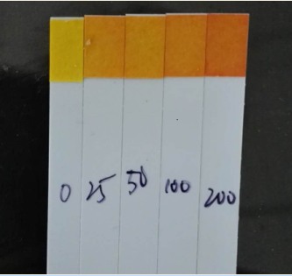
问题描述-比色法检验物质浓度
待测物质制备成溶液
滴在白色试纸上
与标准比色卡对比
确定浓度档位
需要精确地通过测量颜色读数从而获得待测物质的浓度

Slide 3
问题描述
问题一：
研究五组物质颜色读数与物质浓度的关系
制定标准评价数据质量
问题二：
研究二氧化硫颜色读数与物质浓度的关系
对模型进行误差分析
问题三：
数据量对模型的影响
数据维度对模型的影响

Slide 4
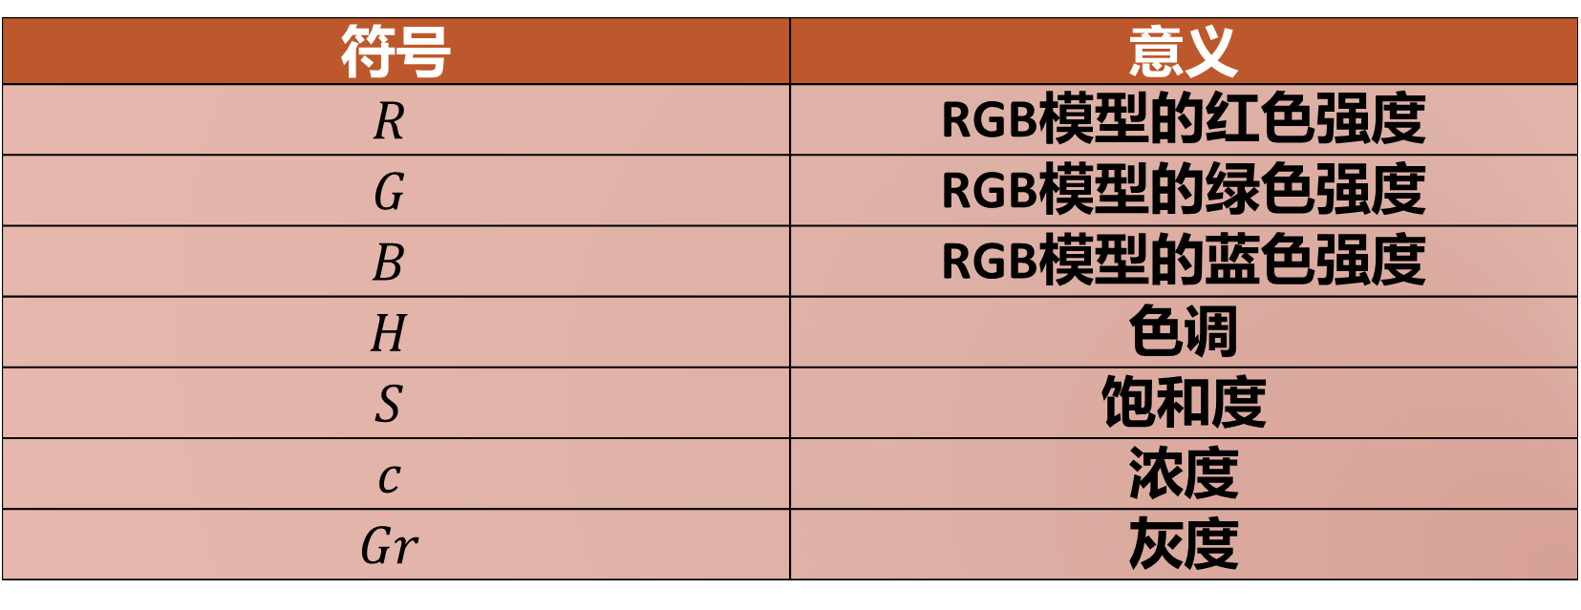
符号说明
符号 | 意义
$$R$$ | RGB模型的红色强度
$$G$$ | RGB模型的绿色强度
$$B$$ | RGB模型的蓝色强度
$$H$$ | 色调
$$S$$ | 饱和度
$$c$$ | 浓度
$$Gr$$ | 灰度

Slide 5
问题假设
R，G，B，H，S数据真实，记录客观
溶液中其他成分对颜色无影响
测量试纸不存在过期、破损等现象
测量环境对颜色读数没有影响

Slide 6
问题一的分析求解
R
组胺
溴酸钾
G
工业碱
浓度
B
硫酸铝钾
H
奶中尿素
S

Slide 7
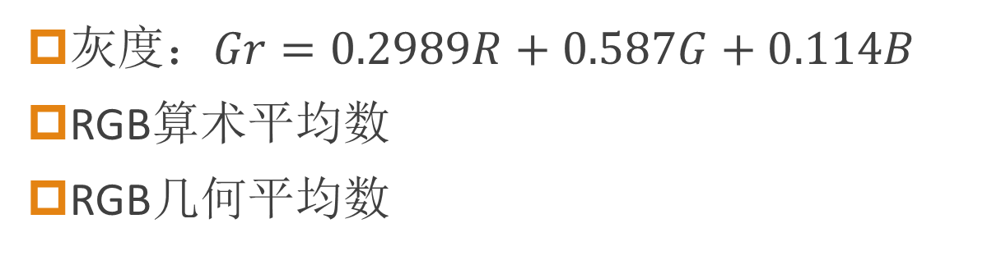
数据处理
RGB自相关性强
降维处理
灰度：$Gr=0.2989R+0.587G+0.114B$
RGB算术平均数
RGB几何平均数

Slide 8
对组胺的分析
组胺各个属性间的自相关系数
 | B | G | R | H | S | Gr
B | 1 | 0.97 | 0.87 | 0.95 | -0.99
G | 0.97 | 1 | 0.945 | 0.98 | -0.96
R | 0.87 | 0.94 | 1 | 0.89 | -0.84
H | 0.95 | 0.98 | 0.89 | 1 | -0.94 | 0.97
S | -.99 | -0.96 | -0.84 | -0.94 | 1 | -0.96
多个参数与组胺浓度的相关系数
参数 | R | G | B | H | S | Gr | RGB算数平均数 | RGB几何平均数
大小 | -0.9313 | -0.997 | -0.9724 | -0.9778 | 0.96272 | -0.996 | -0.995 | -0.993

Slide 9
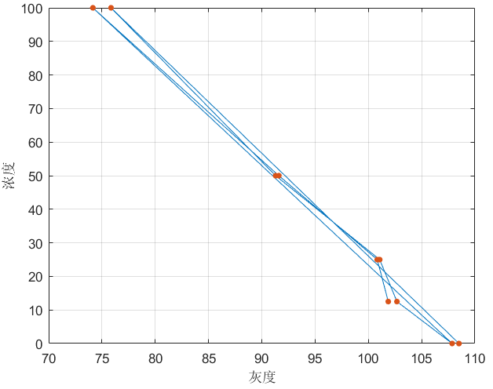
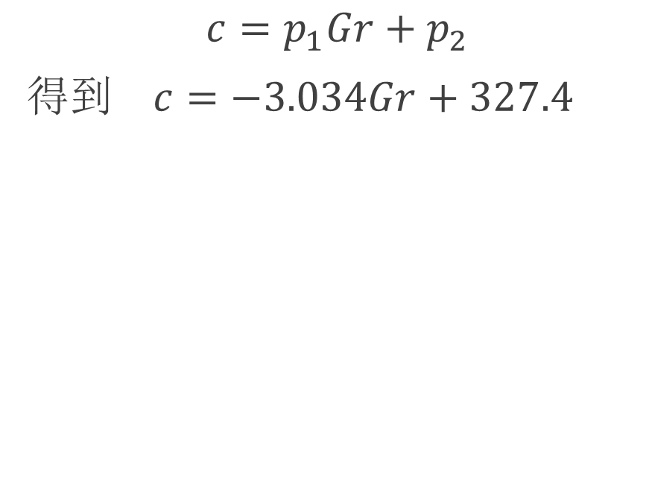
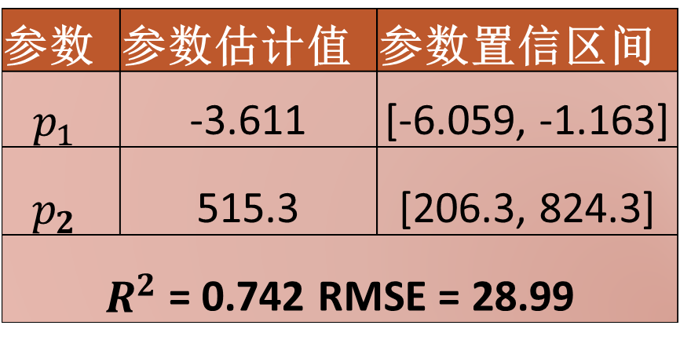
组胺-一元线性回归模型
$$c=p_{1}Gr+p_{2}$$
得到 $c=−3.034Gr+327.4$
参数 | 参数估计值 | 参数置信区间
$$p_{1}$$ | -3.611 | [-6.059, -1.163]
$$p_{2}$$ | 515.3 | [206.3, 824.3]
$R^{2}$= 0.742 RMSE = 28.99

Slide 10
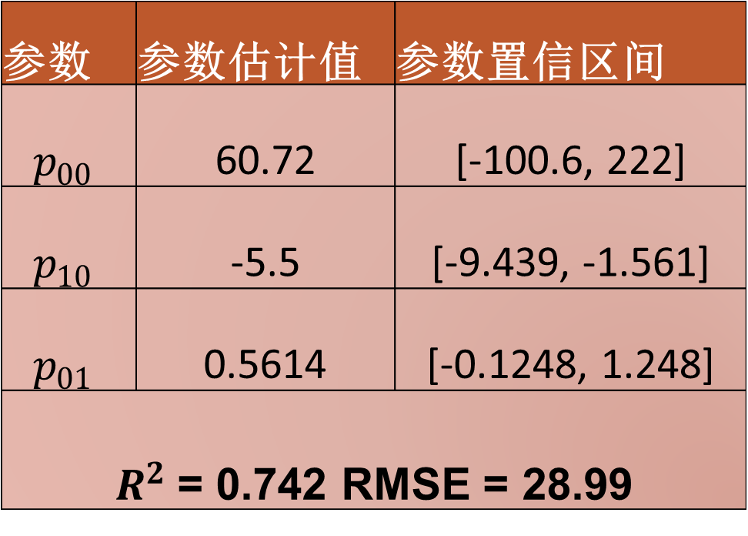

对组胺的分析-二元线性回归模型
参数 | 参数估计值 | 参数置信区间
$$p_{00}$$ | 60.72 | [-100.6, 222]
$$p_{10}$$ | -5.5 | [-9.439, -1.561]
$$p_{01}$$ | 0.5614 | [-0.1248, 1.248]
$R^{2}$= 0.742 RMSE = 28.99
$$c=p_{00}+p_{10}×H+p_{01}×S$$
结果不适用

Slide 11
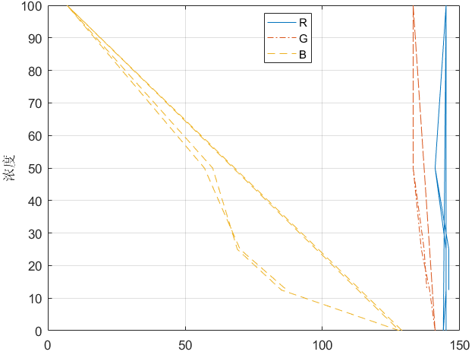
溴酸钾
溴酸钾各个属性间的自相关系数
 | B | G | R | H | S | Gr
B | 1 | 0.89 | 0.07 | -0.85 | -0.99
G | 0.89 | 1 | 0.46 | -0.87 | -0.89
R | 0.07 | 0.46 | 1 | -0.24 | -0.05
H | -0.85 | -0.87 | -0.24 | 1 | 0.84 | -0.88
S | -0.99 | -0.89 | -0.05 | 0.84 | 1 | -0.97

Slide 12
溴酸钾
多个参数与组胺浓度的相关系数
属性 | R | G | B | H | S | 灰度 | RGB算数平均数 | RGB几何平均数
大小 | -0.16 | -0.87 | -0.96 | 0.69 | 0.95 | -0.95 | -0.96 | -0.96

Slide 13

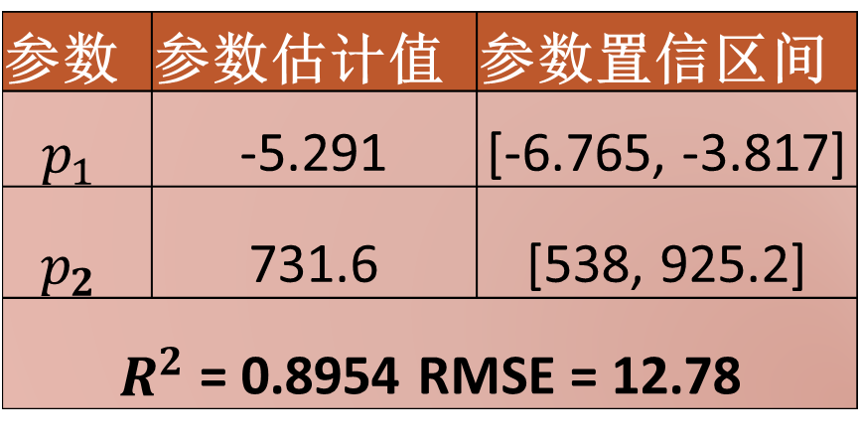
溴酸钾-一元线性回归模型
$$c=p_{1}Gr+p_{2}$$
得到 $c=−5.291Gr+731.6$
参数 | 参数估计值 | 参数置信区间
$$p_{1}$$ | -5.291 | [-6.765, -3.817]
$$p_{2}$$ | 731.6 | [538, 925.2]
$R^{2}$= 0.8954 RMSE = 12.78

Slide 14
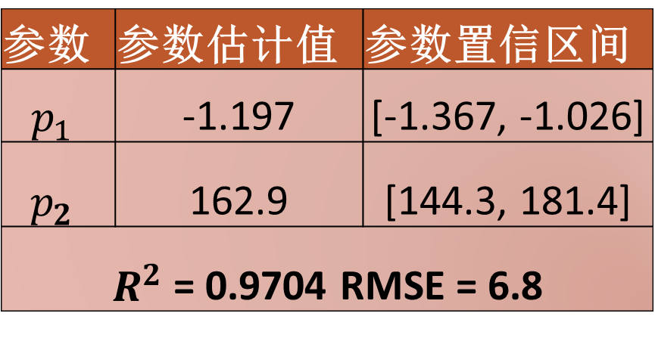

溴酸钾-一元线性回归模型
$$c=p_{1}RGB几何平均数+p_{2}$$
参数 | 参数估计值 | 参数置信区间
$$p_{1}$$ | -1.197 | [-1.367, -1.026]
$$p_{2}$$ | 162.9 | [144.3, 181.4]
$R^{2}$= 0.9704 RMSE = 6.8

Slide 15
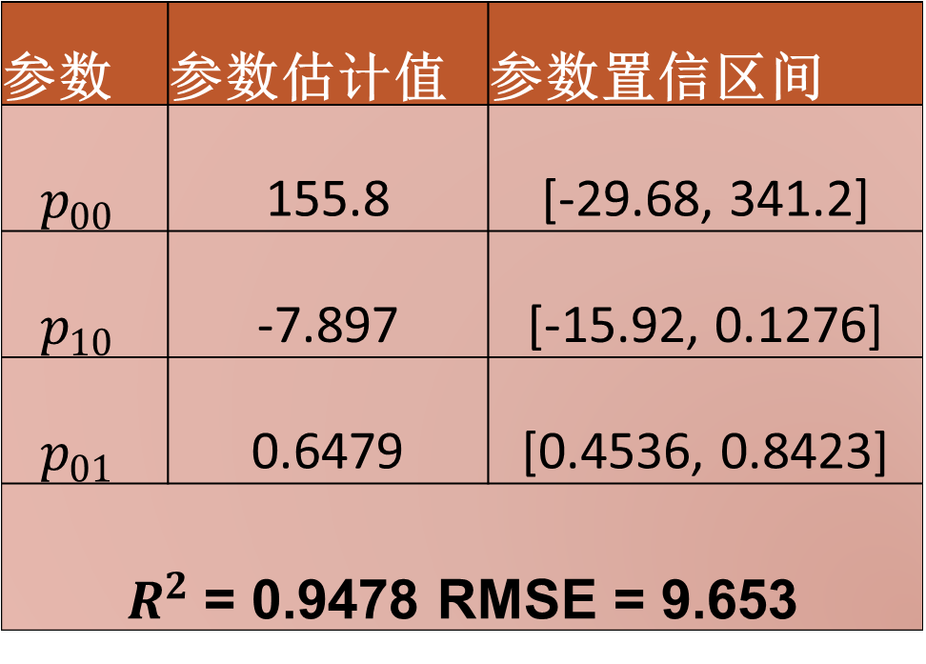

溴酸钾-二元线性回归模型
参数 | 参数估计值 | 参数置信区间
$$p_{00}$$ | 155.8 | [-29.68, 341.2]
$$p_{10}$$ | -7.897 | [-15.92, 0.1276]
$$p_{01}$$ | 0.6479 | [0.4536, 0.8423]
$R^{2}$= 0.9478 RMSE = 9.653
$$c=p_{00}+p_{10}×H+p_{01}×S$$

Slide 16
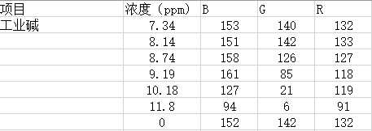
工业碱
去除0点

Slide 17
工业碱
工业碱各个属性间的自相关系数
 | B | G | R | H | S | Gr
B | 1 | 0.83 | 0.86 | -0.71 | -0.83
G | 0.83 | 1 | 0.87 | -0.97 | -0.99
R | 0.86 | 0.87 | 1 | -0.84 | -0.88
H | -0.71 | -0.97 | -0.84 | 1 | 0.97 | -0.96
S | -0.83 | -0.99 | -0.88 | 0.97 | 1 | -0.99
尝试使用灰度进行一元线性回归分析

Slide 18
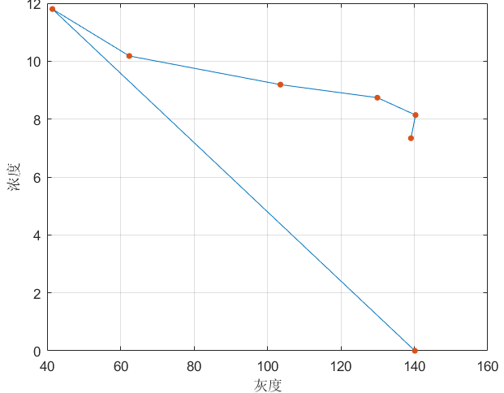
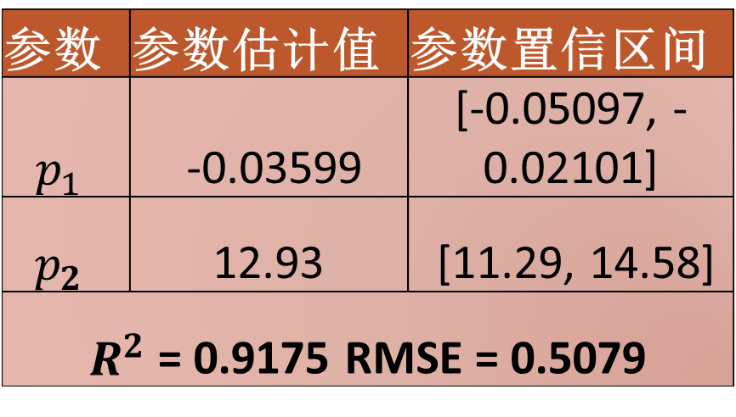

工业碱-一元线性回归模型
$$c=p_{1}Gr+p_{2}$$
参数 | 参数估计值 | 参数置信区间
$$p_{1}$$ | -0.03599 | [-0.05097, -0.02101]
$$p_{2}$$ | 12.93 | [11.29, 14.58]
$R^{2}$= 0.9175 RMSE = 0.5079
模型应用范围:
浓度7-12ppm，灰度取值40-140

Slide 19
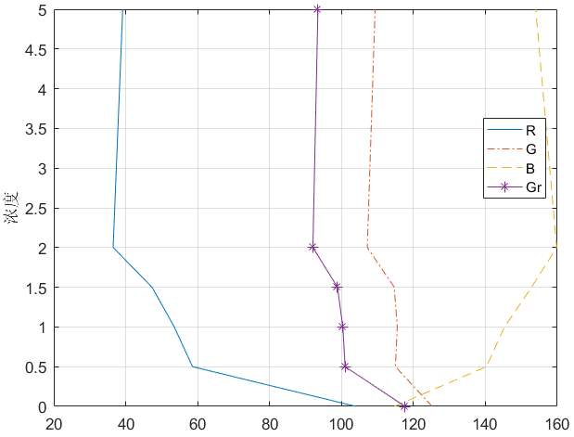
硫酸铝钾
R, G, B没有明显的变化趋
只在浓度为0和浓度为0.5ppm及以上有明显的差异

Slide 20
硫酸铝钾-物质浓度判定模型
$$c<0.5 ppm, if RGB的算术平均数>105$$

Slide 21
硫酸铝钾-一元线性回归模型
灰度和硫酸铝钾浓度的线性相关性
浓度 | 包括0 | 不包括0
相关系数 | -0.6778 | -0.7195
不宜建立此模型

Slide 22
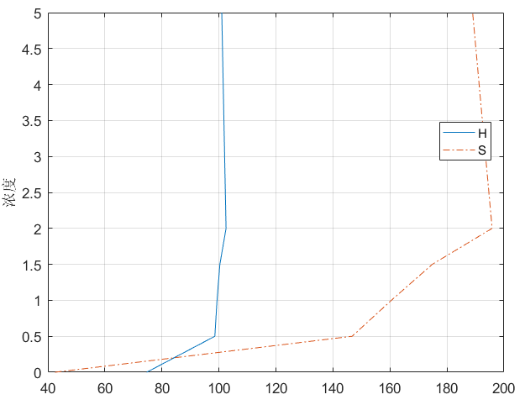
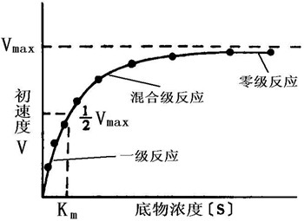
硫酸铝钾-引入酶促反应
酶促反应速率示意图

Slide 23
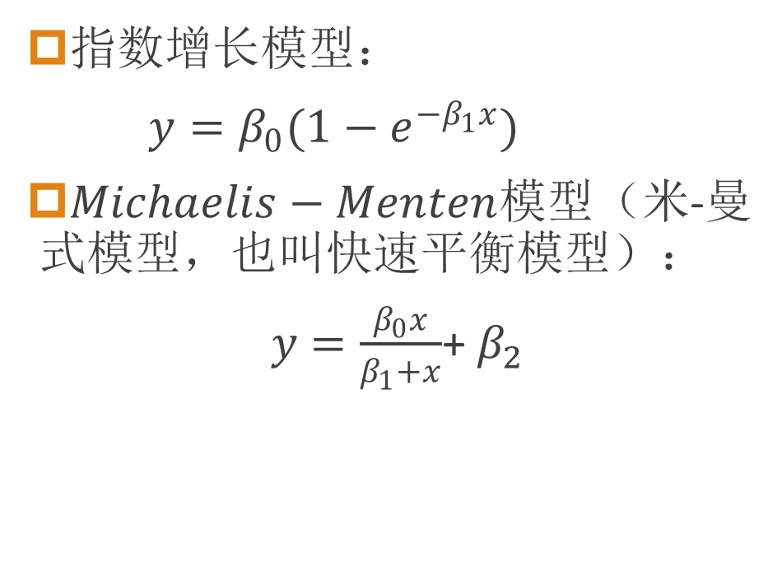
硫酸铝钾-引入酶促反应
指数增长模型：
$y=β_{0}(1−e^{−β_{1}x})$
$Michaelis−Menten$模型（米-曼式模型，也叫快速平衡模型）：
$y=\frac{β_{0}x}{β_{1}+x}$+ $β_{2}$
酶促反应速率示意图

Slide 24
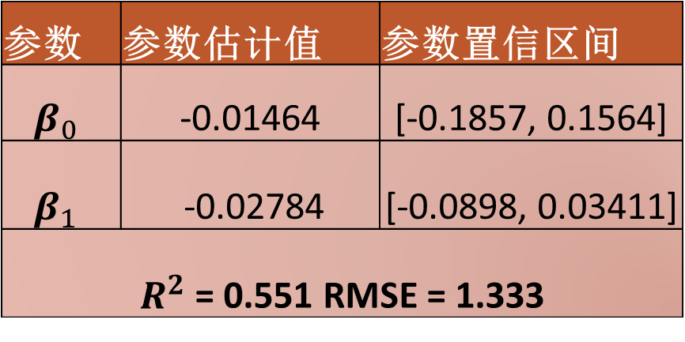
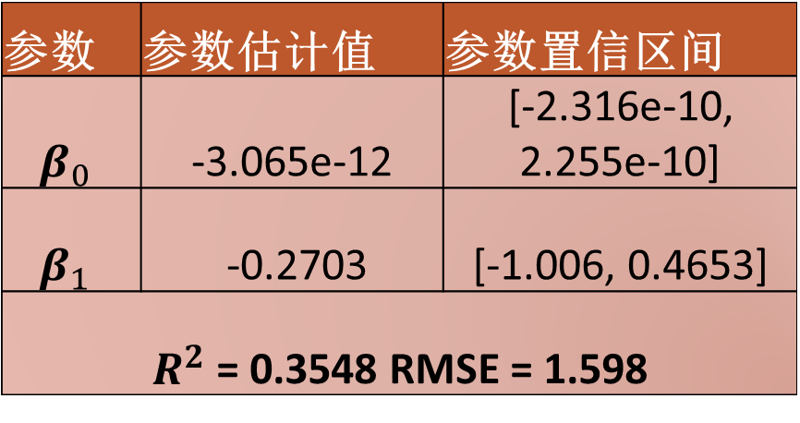
硫酸铝钾-指数增长模型
浓度-H值
浓度-S值
参数 | 参数估计值 | 参数置信区间
$$β_{0}$$ | -3.065e-12 | [-2.316e-10, 2.255e-10]
$$β_{1}$$ | -0.2703 | [-1.006, 0.4653]
$R^{2}$= 0.3548 RMSE = 1.598
参数 | 参数估计值 | 参数置信区间
$$β_{0}$$ | -0.01464 | [-0.1857, 0.1564]
$$β_{1}$$ | -0.02784 | [-0.0898, 0.03411]
$R^{2}$= 0.551 RMSE = 1.333

Slide 25
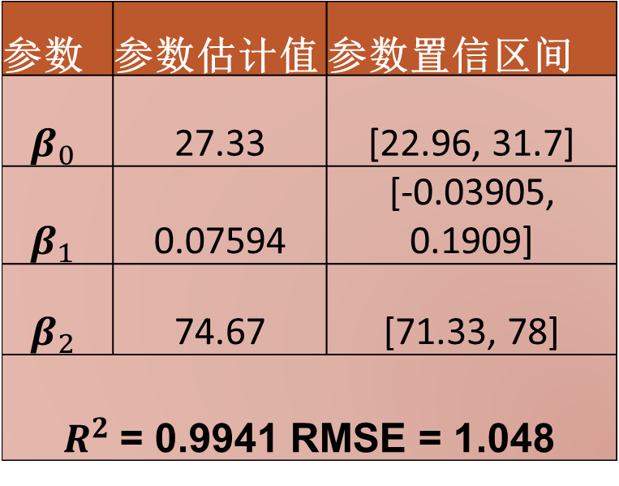
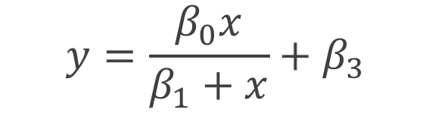
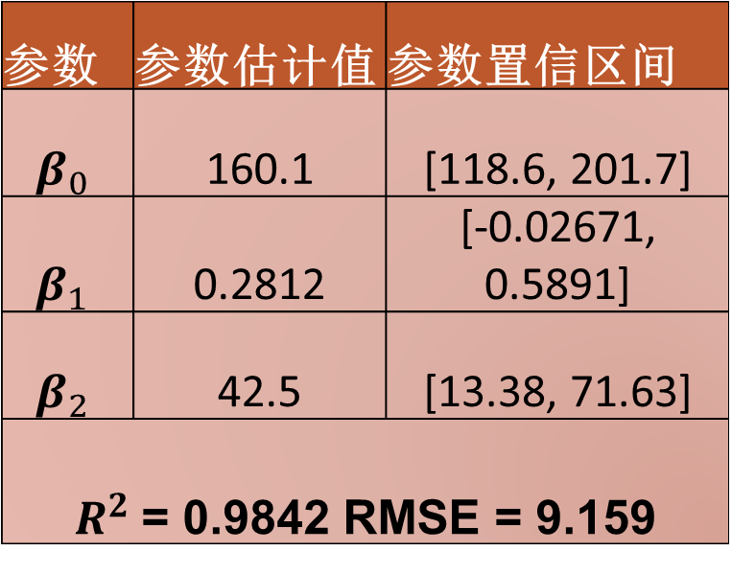
硫酸铝钾-快速平衡模型
$$y=\frac{β_{0}x}{β_{1}+x}+β_{3}$$
H值-浓度
S值-浓度
参数 | 参数估计值 | 参数置信区间
$$β_{0}$$ | 27.33 | [22.96, 31.7]
$$β_{1}$$ | 0.07594 | [-0.03905, 0.1909]
$$β_{2}$$ | 74.67 | [71.33, 78]
$R^{2}$= 0.9941 RMSE = 1.048
参数 | 参数估计值 | 参数置信区间
$$β_{0}$$ | 160.1 | [118.6, 201.7]
$$β_{1}$$ | 0.2812 | [-0.02671, 0.5891]
$$β_{2}$$ | 42.5 | [13.38, 71.63]
$R^{2}$= 0.9842 RMSE = 9.159

Slide 26
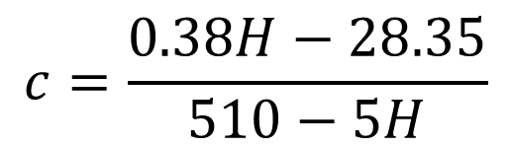
硫酸铝钾-快速平衡模型
$$y=\frac{β_{0}x}{β_{1}+x}+β_{3}$$
H值-浓度
参数 | 参数估计值 | 参数置信区间
$$β_{0}$$ | 27.33 | [22.96, 31.7]
$$β_{1}$$ | 0.07594 | [-0.03905, 0.1909]
$$β_{2}$$ | 74.67 | [71.33, 78]
$R^{2}$= 0.9941 RMSE = 1.048
$$c=\frac{0.38H−28.35}{510−5H}$$

Slide 27
奶中尿素
多个参数与奶中尿素浓度的相关系数
属性 | R | G | B | H | S | 灰度 | RGB算术平均数 | RGB几何平均数
大小 | -0.4369 | -0.3451 | -0.9603 | 0.6484 | 0.9433 | -0.6165 | -0.8551 | -0.8785

Slide 28


奶中尿素-一元线性回归模型
$$c=p_{1}B+p_{2}$$
得到 $c=−129.7B+15490$
参数 | 参数估计值 | 参数置信区间
$$p_{1}$$ | -129.7 | [-182.1, -77.37]
$$p_{2}$$ | 1.549e+04 | [9570, 2.141e+04]
$R^{2}$= 0.9221 RMSE = 254.5

Slide 29
数据质量评价
$$Q_{i}=W_{1}Accuracy_{i}+W_{2}Stability_{i}+W_{3}Distinction_{i}+W_{4}Match_{i}$$
数据质量=
系数1*准确度+系数2*稳定度+系数3*区分度+系数4*RGB到HS的吻合度

Slide 30

准确度
实验测定次数越多，数据的准确度就越高， 越有可能接近真实值。
设物质的测量次数为n,定义准确度：
$$Accuracy_{i}=\frac{n_{i}−minn}{maxn−minn}$$
物质 | 测量组数 | 准确度
组胺 | 10 | 0.1
溴酸钾 | 10 | 0.1
工业碱 | 7 | 0
硫酸铝钾 | 37 | 1
奶中尿素 | 15 | 0.27

Slide 31
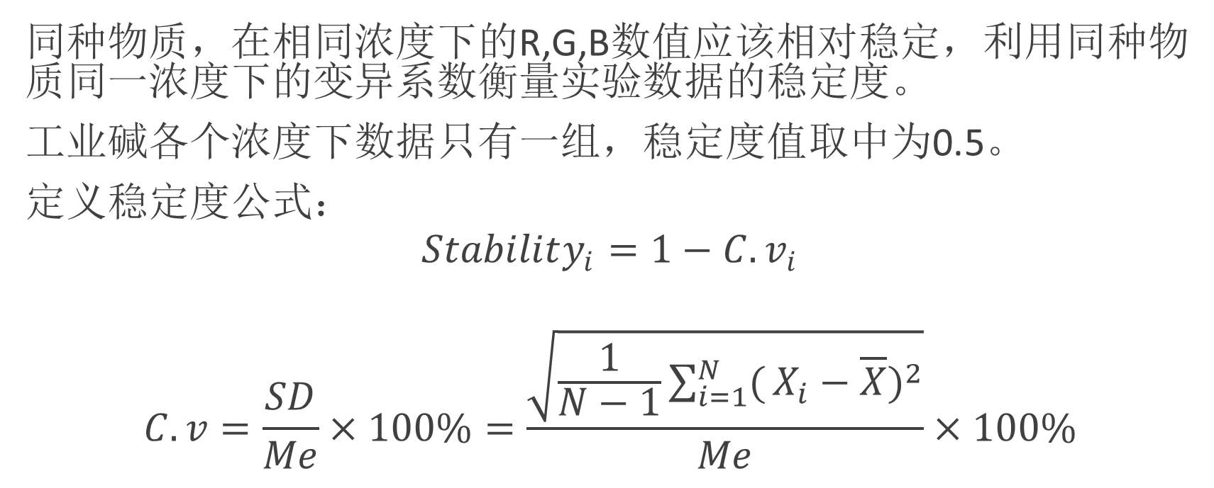
稳定度
同种物质，在相同浓度下的R,G,B数值应该相对稳定，利用同种物质同一浓度下的变异系数衡量实验数据的稳定度。
工业碱各个浓度下数据只有一组，稳定度值取中为0.5。
定义稳定度公式：
$$Stability_{i}=1−{C.v}_{i}$$
$$C.v=\frac{SD}{Me}×100\%=\frac{\sqrt{\frac{1}{N−1}\sum_{i=1}^{N}{(}X_{i}−\overline{X})^{2}}}{Me}×100\%$$

Slide 32
稳定度
变异系数 | 变异系数归一化 | 稳定度
组胺 | 0.1205 | 0.8794
溴酸钾 | 0 | 1
硫酸铝钾 | 0.9064 | 0.0935
奶中尿素 | 1 | 0
工业碱 | 0.5 | 0.5

Slide 33
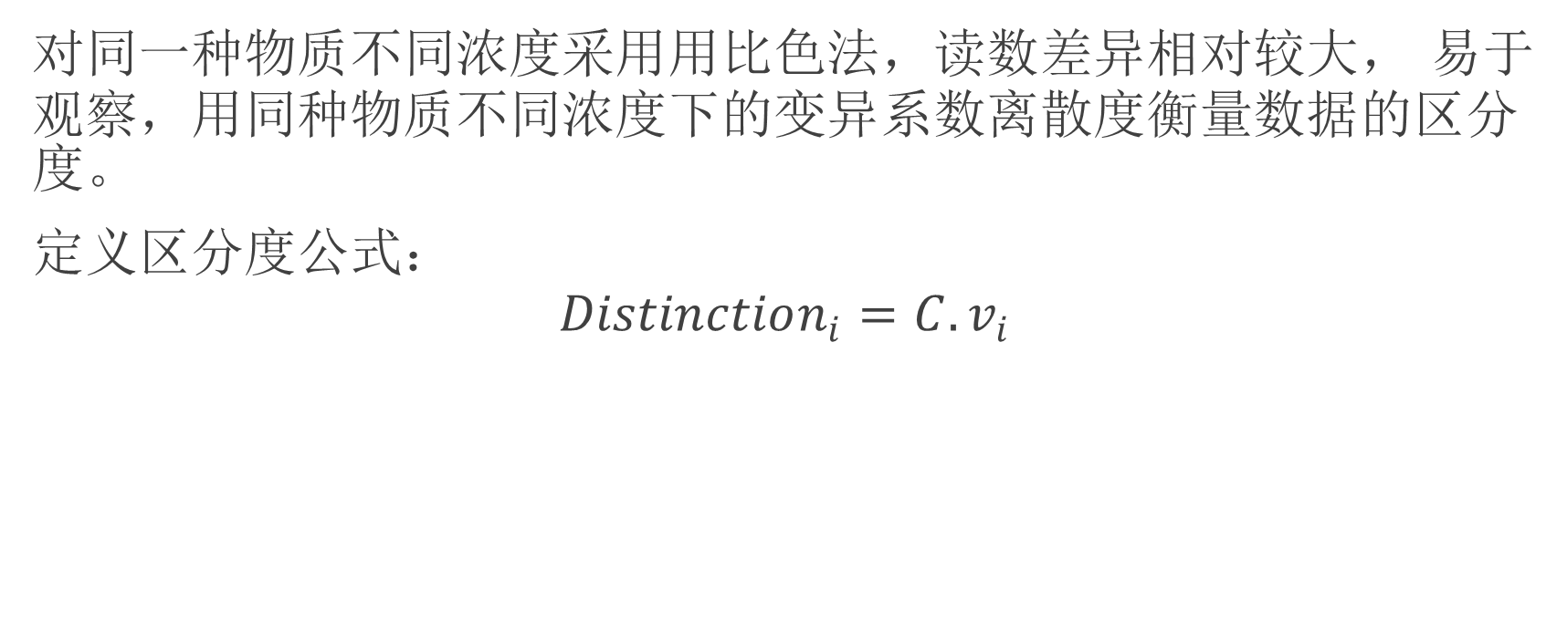
区分度
对同一种物质不同浓度采用用比色法，读数差异相对较大， 易于观察，用同种物质不同浓度下的变异系数离散度衡量数据的区分度。
定义区分度公式：
$$Distinction_{i}={C.v}_{i}$$

Slide 34
区分度
物质 | B | G | R | H | S | 区分度
组胺 | 22.97 % | 17.78% | 3.59 % | 23.72 % | 18.15 % | 0.306382158
溴酸钾 | 59.50 % | 2.42 % | 1.27 % | 6.88% | 55.82 % | 0.561411402
工业碱 | 16.85 % | 62.41% | 12.24% | 15.51% | 87.12 % | 1
硫酸铝钾 | 10.51 % | 5.58 % | 41.34% | 10.11 % | 34.91% | 0.410759046
奶中尿素 | 5.47 % | 1.62 % | 1.51 % | 7.46 % | 22.48% | 0

Slide 35
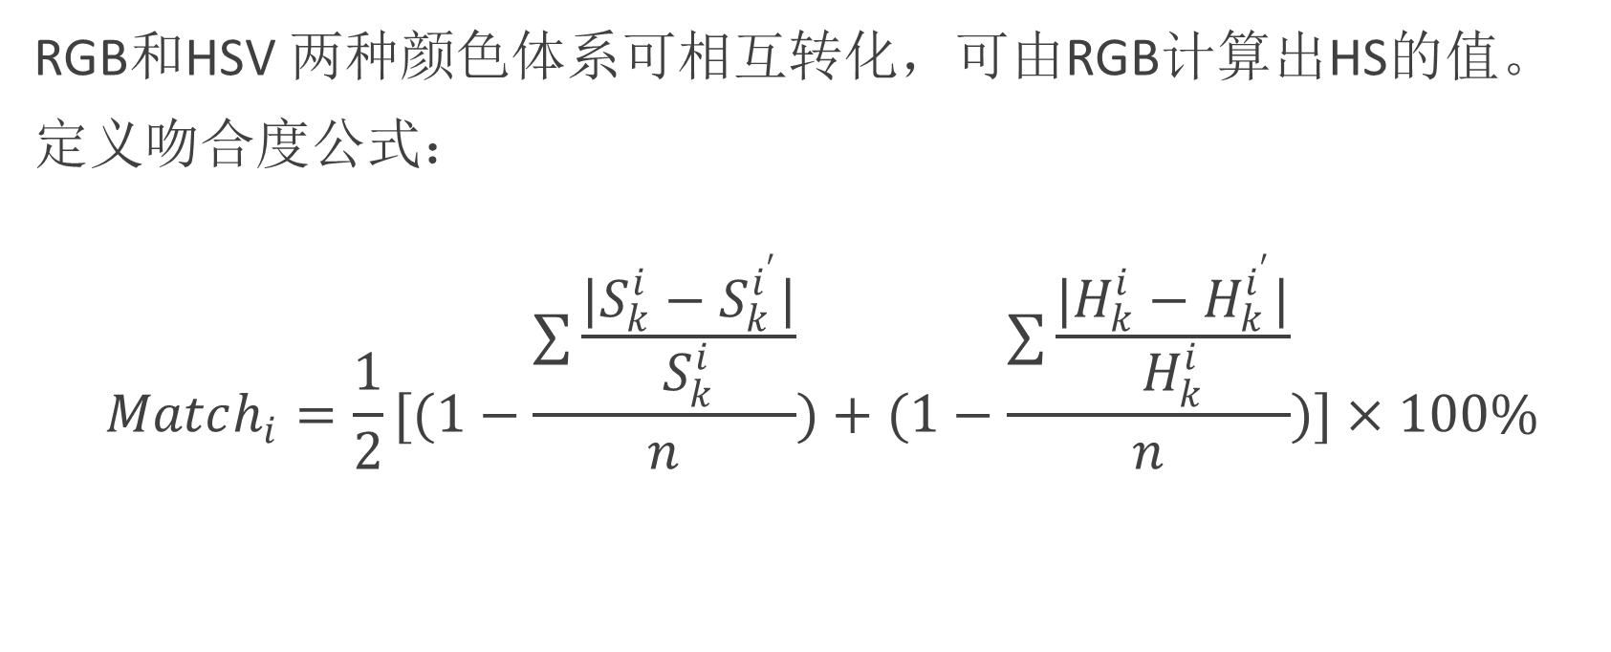
吻合度
RGB和HSV 两种颜色体系可相互转化，可由RGB计算出HS的值。
定义吻合度公式：
$$Match_{i}=\frac{1}{2}[(1−\frac{∑\frac{|S_{k}^{i}−S_{k}^{i^{′}}|}{S_{k}^{i}}}{n})+(1−\frac{∑\frac{|H_{k}^{i}−H_{k}^{i^{′}}|}{H_{k}^{i}}}{n})]×100\%$$

Slide 36
吻合度
物质 | H值吻合度 | S值吻合度
组胺 | 97.90% | 99.49%
溴酸钾 | 98.74% | 99.34%
工业碱 | 99.78% | 98.24%
硫酸铝钾 | 99.68% | 99.44%
奶中尿素 | 98.38% | 99.15%

Slide 37
数据质量评价
$$Q_{i}=W_{1}Accuracy_{i}+W_{2}Stability_{i}+W_{3}Distinction_{i}$$
物质 | 数据质量
组胺 | 0.4236
溴酸钾 | 0.5538
工业碱 | 0.4977
硫酸铝钾 | 0.5014
奶中尿素 | 0.0888

Slide 38
问题二的分析求解
二氧化硫
(1)通过附件2所给出的模型，建立颜色读数和浓度间的模型。
(2)通过(1)中建立的模型进行误差分析。

Slide 39
数据处理及分析-HS吻合度
S记录值 | H记录值 | H计算值 | S计算值
138 | 14 | 136.67 | 14.62
138 | 16 | 138 | 16.24
137 | 20 | 137.5 | 19.37
137 | 20 | 137.5 | 19.37
141 | 19 | 142.5 | 19.49
135 | 82 | 135.81 | 82.5
136 | 81 | 136.11 | 81.48
135 | 83 | 135.79 | 84.51
135 | 87 | 135.5 | 87.93
135 | 89 | 135 | 89.83

Slide 40
数据处理及分析-HS吻合度
二氧化硫H、S校正后地值与计算值地吻合度
参数 | 吻合度
H | 99.62%
S | 98.83%

Slide 41
数据处理及分析
问题一中五种物质与二氧化硫的数据质量综合评价结果
项目 | 准确度 | 稳定度 | 区分度 | 数据质量
组胺 | 0.10 | 0.88 | 0.31 | 0.43
溴酸钾 | 0.10 | 1.00 | 0.56 | 0.55
工业碱 | 0.00 | 0.59 | 1.00 | 0.53
硫酸铝钾 | 1.00 | 0.09 | 0.41 | 0.50
奶中尿素 | 0.27 | 0.00 | 0.00 | 0.09
二氧化硫 | 0.60 | 1.00 | 0.22 | 0.61

Slide 42
数据处理及分析
二氧化硫各系数与其浓度的线性相关系数
R | G | B | Gr | H | S
-0.84 | -0.86 | 0.66 | -0.86 | -0.1 | 0.82

Slide 43
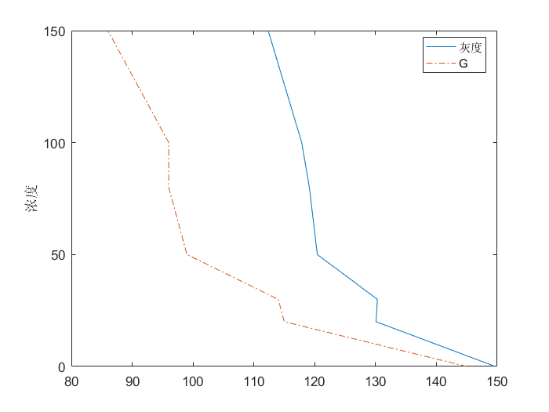
一元线性回归模型
二氧化硫浓度关于灰度与G的折线图

Slide 44

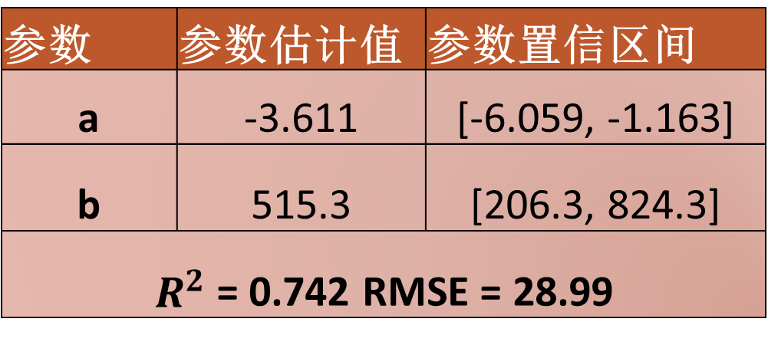
一元线性回归模型
二氧化硫浓度关于灰度的一元线性回归结果
参数 | 参数估计值 | 参数置信区间
a | -3.611 | [-6.059, -1.163]
b | 515.3 | [206.3, 824.3]
$R^{2}$= 0.742 RMSE = 28.99
$$c=−3.611Gr+515.3$$

Slide 45

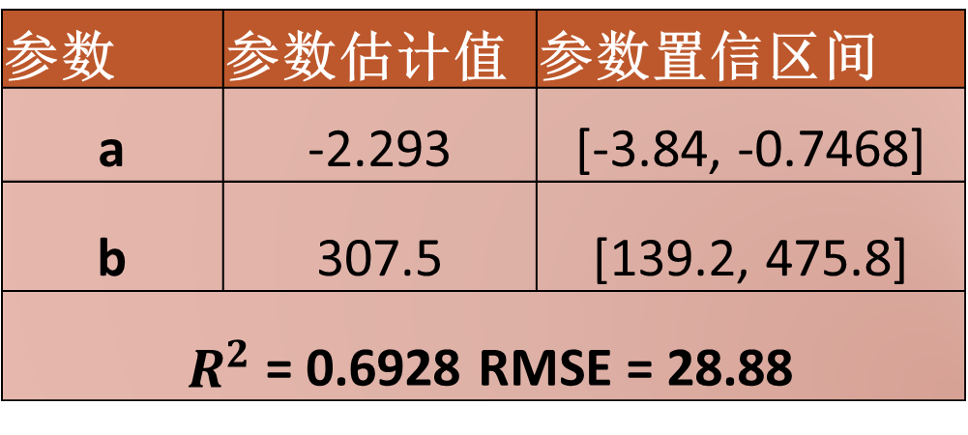
一元线性回归模型
二氧化硫浓度关于G的一元线性回归结果
参数 | 参数估计值 | 参数置信区间
a | -2.293 | [-3.84, -0.7468]
b | 307.5 | [139.2, 475.8]
$R^{2}$= 0.6928 RMSE = 28.88
$$c=−2.293G+307.5$$

Slide 46
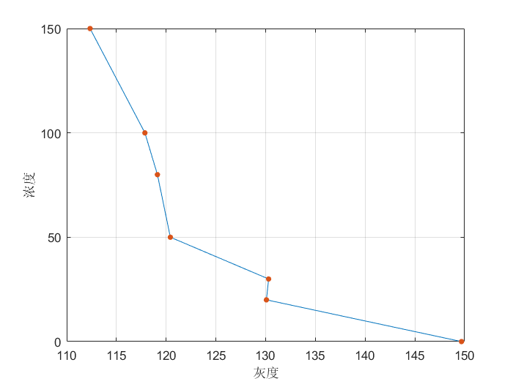

指数模型
二氧化硫浓度关于灰度的折线图
$$c=ae^{b×Gr}$$

Slide 47
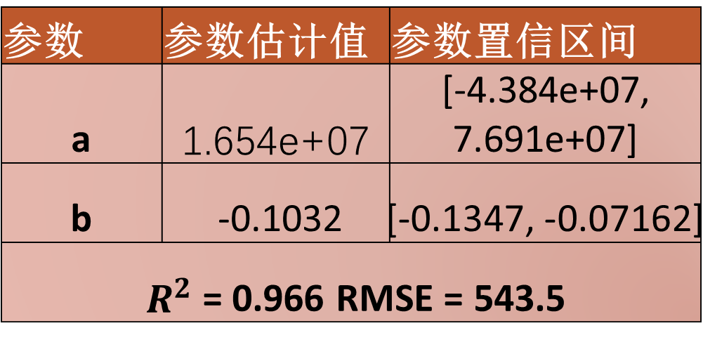

指数模型
$$c=ae^{b×Gr}$$
参数 | 参数估计值 | 参数置信区间
a | 1.654e+07 | [-4.384e+07, 7.691e+07]
b | -0.1032 | [-0.1347, -0.07162]
$R^{2}$= 0.966 RMSE = 543.5

Slide 48
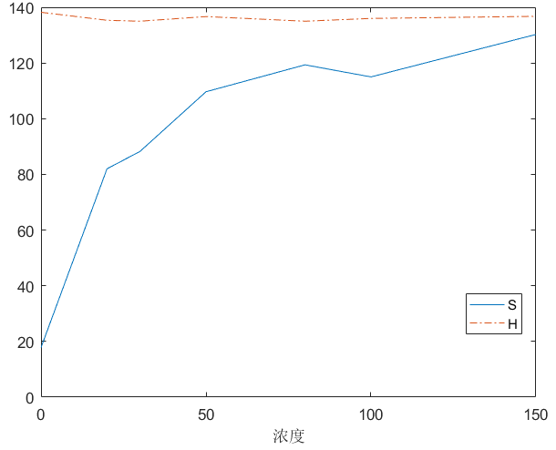
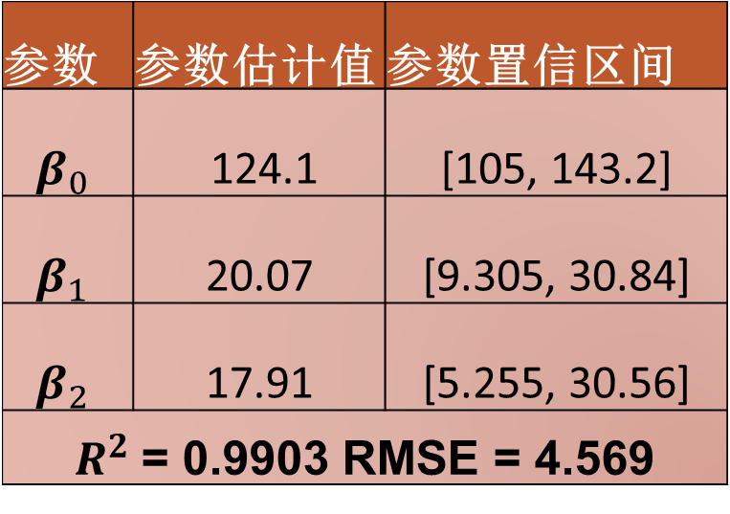
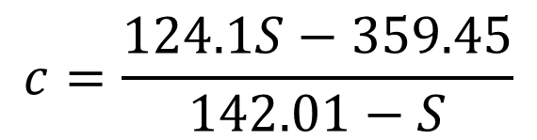
快速平衡模型-快速平衡模型
$$c=\frac{124.1S−359.45}{142.01−S}$$
参数 | 参数估计值 | 参数置信区间
$$β_{0}$$ | 124.1 | [105, 143.2]
$$β_{1}$$ | 20.07 | [9.305, 30.84]
$$β_{2}$$ | 17.91 | [5.255, 30.56]
$R^{2}$= 0.9903 RMSE = 4.569

Slide 49
问题三
数据量对模型的影响
样本容量小：拟合偏差，难保证参数精确度（溴酸钾，硫酸铝钾）
统一浓度下数据量（工业碱）
数据量过大：数据处理困难，要有代表性
颜色维度对模型的影响
RGB和HSL等价，降维
一组RGB值对应唯一一个灰度

